Slide 1

Braço robótico: Infinity Gauntlet
Diogo Ribeiro – 108217
Magner Gusse - 110180

Slide 2
Sobre a missão
01
Requisitos a cumprir
02
Assuntos a tratar
03
Fase conceptual e conceito escolhido
Apresentação do braço, dos seus componentes e o seu uso
04
05
Conclusões
Breve descrição sobre a missão em que pretendemos embarcar
Requisitos que o braço deve cumprir para esta missão
Especificações do produto, soluções técnicas e construtivas, material, desenhos e uso
O que fazer a seguir com este projeto

Slide 3

Sobre a missão:
O projeto do desenvolvimento do braço robótico foi realizado para a missão de exploração da lua de Saturno Titã

Slide 4
Introdução a Titã
Principais caracteristicas
Porquê escolher Titã?
Assuntos a estudar na missão
Titã é um planeta extraordinário. Entre as mais de 150 luas conhecidas no nosso sistema solar, é a única que apresenta uma atmosfera substancial.
Além da Terra, Titã é o único lugar onde podemos encontrar líquidos na forma de rios, lagos e mares para além da sua superfície.
As características mais relevantes de Titã são a sua possivel habitabilidade e as suas condições atmosféricas e climatéricas
-Constituição química
-Mapeamento da superfície
-Existência de vida

Slide 5
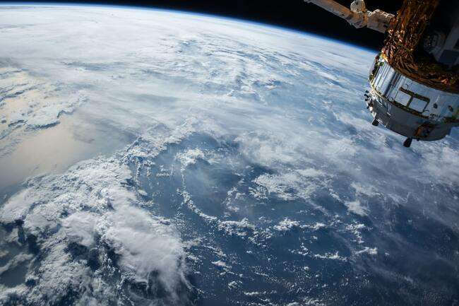
Requisitos a cumprir
02

Slide 6
Acoplamento simples
Controlo Remoto
Requisitos a cumprir
Resistência às condições
Adaptação ao campo gravitico
Acoplamento feito em 30 minutos
Equipamento controlado na ground station na Terra
Equipamento resistente às temperaturas entre 89,5 K e 94,5 K e a substâncias ácidas
Aceleração gravítica com um valor de 1,352 m/s²

Slide 7
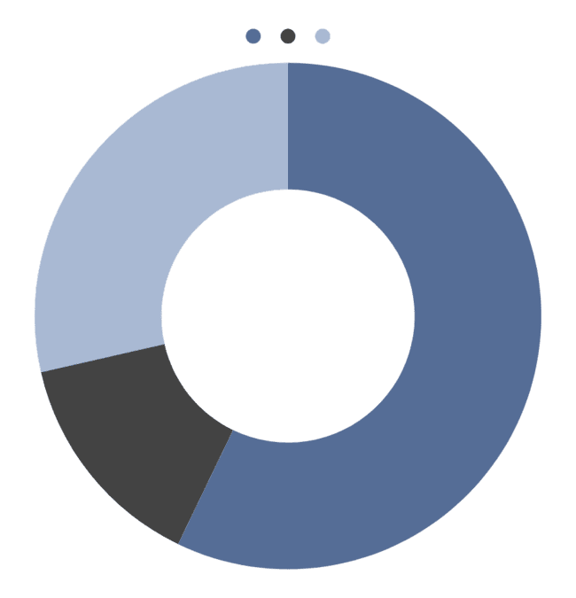
Transporte até Titã
60%
BUDGET
Rover
30%
Braço robótico
10%

Slide 8
Fase conceptual e conceito escolhido
03

Slide 9
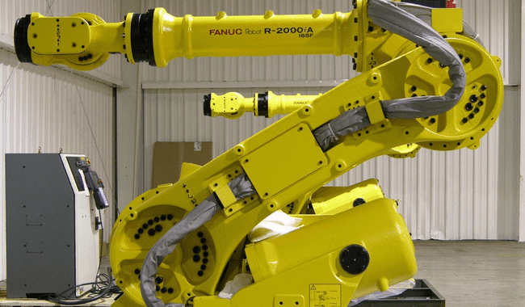
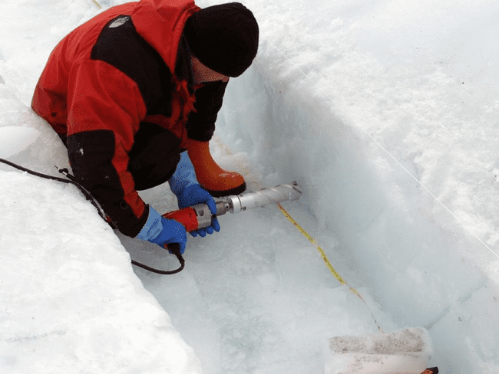
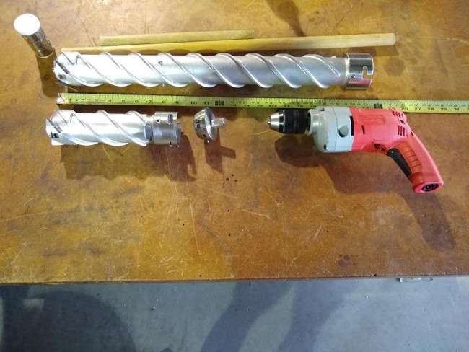
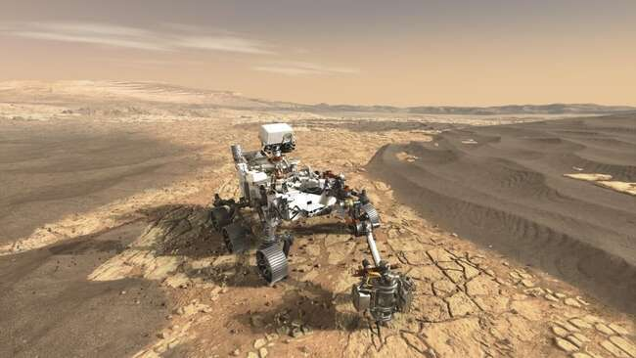
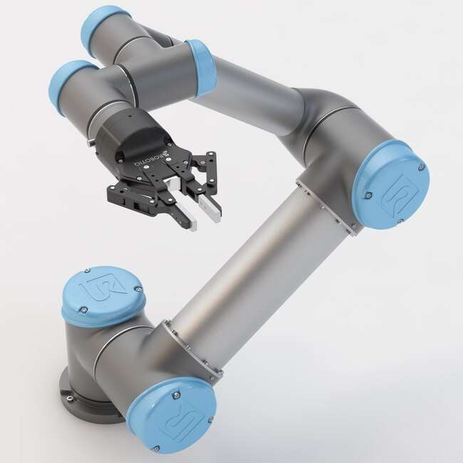
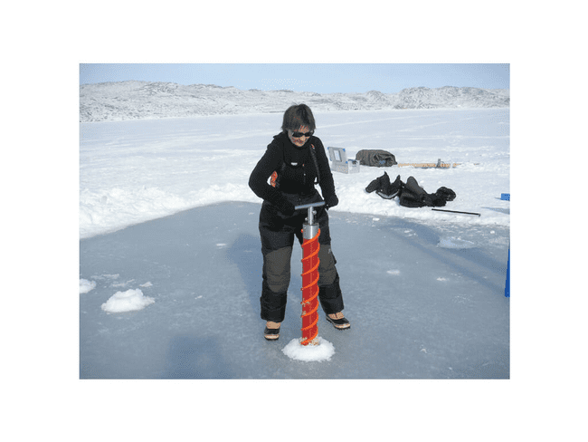
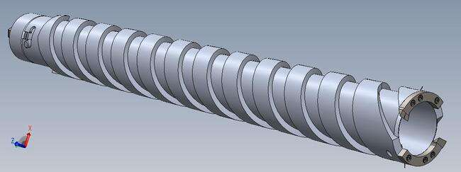
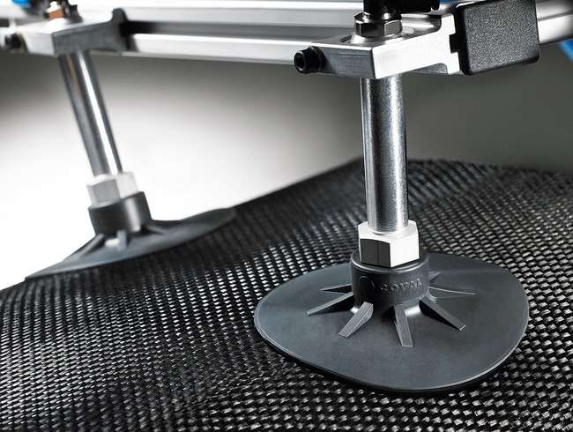
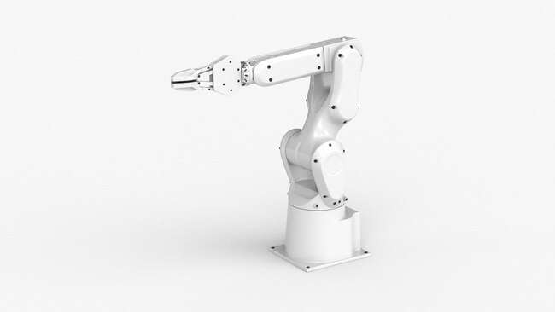
Benchmarking
Recolha de informações sobre braços robóticos e ganho de conhecimento sobre os mesmos.
Fase de ganho de conhecimento sobre os aspetos mais importantes do projeto.

Slide 10
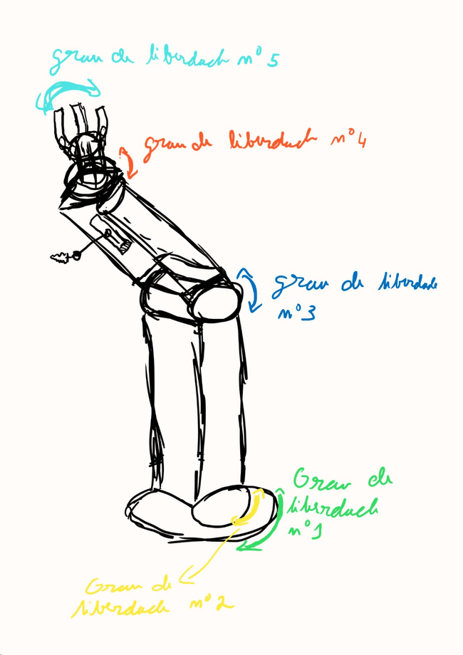
Primeiro conceito
Braço robótico com um gripper para recolha de amostras de gelo.
Porém tivemos de largar esta ideia pois um gripper e recolha de amostras de gelo são incompatíveis.

Slide 11

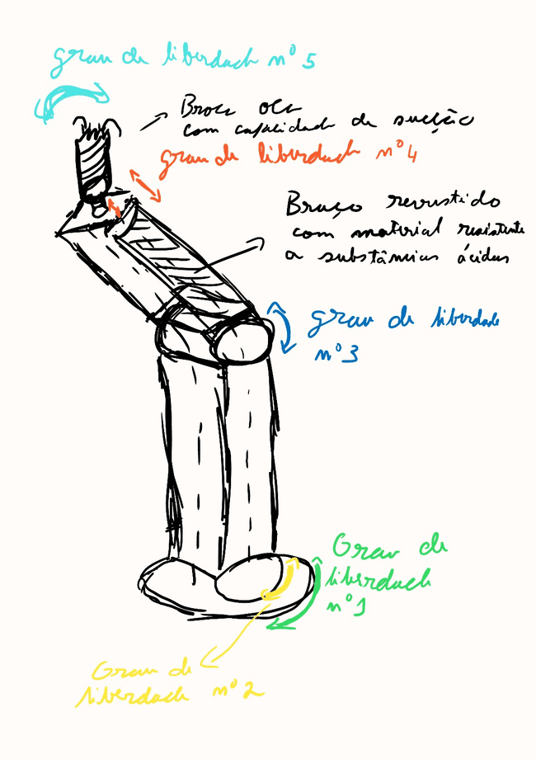
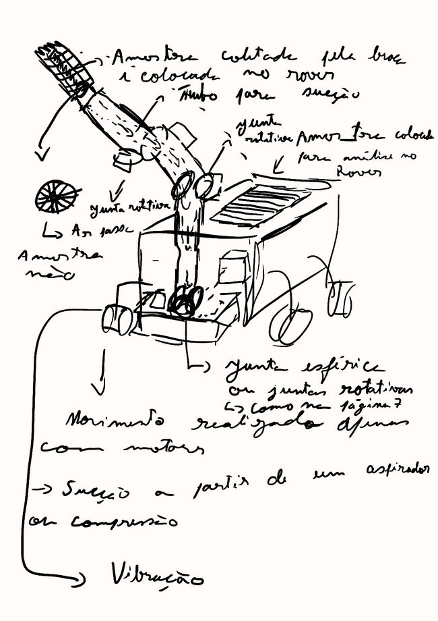
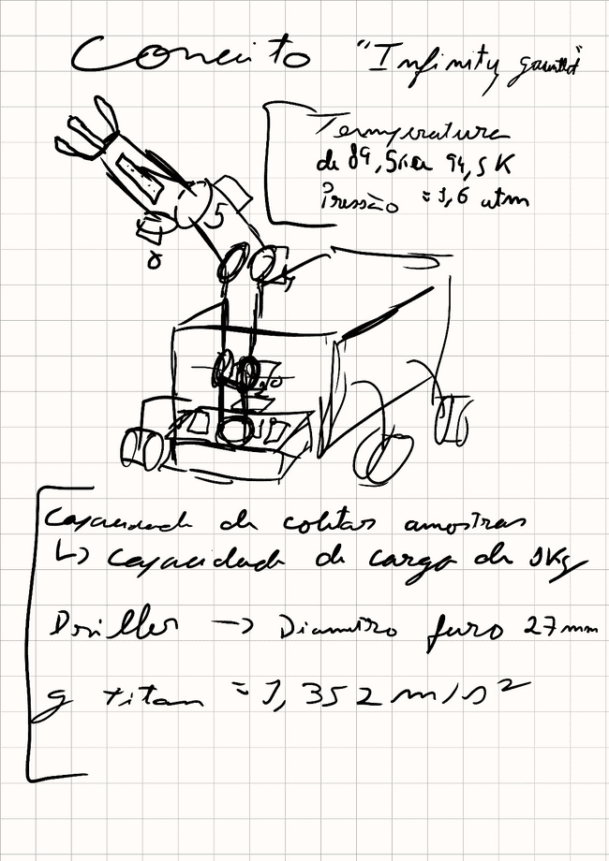
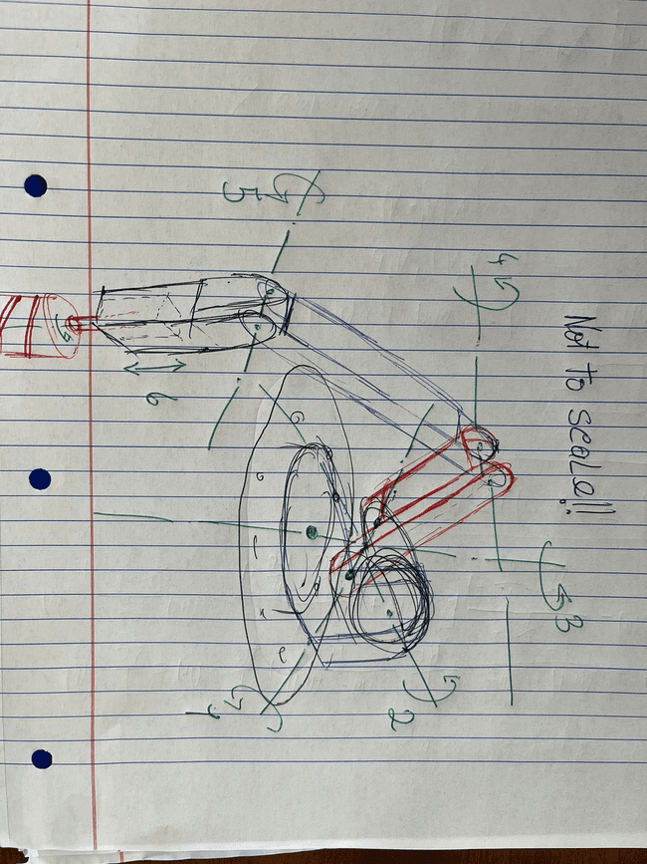
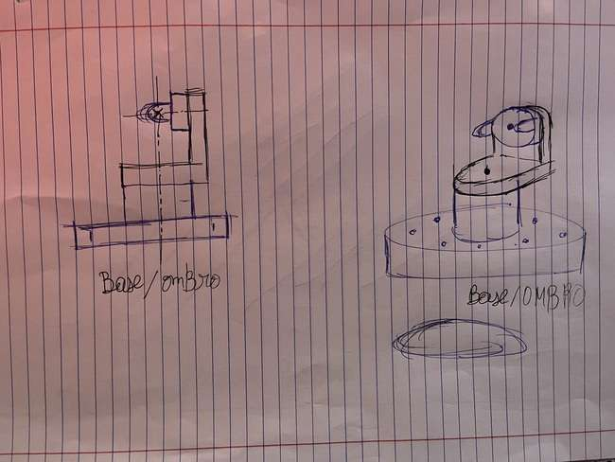
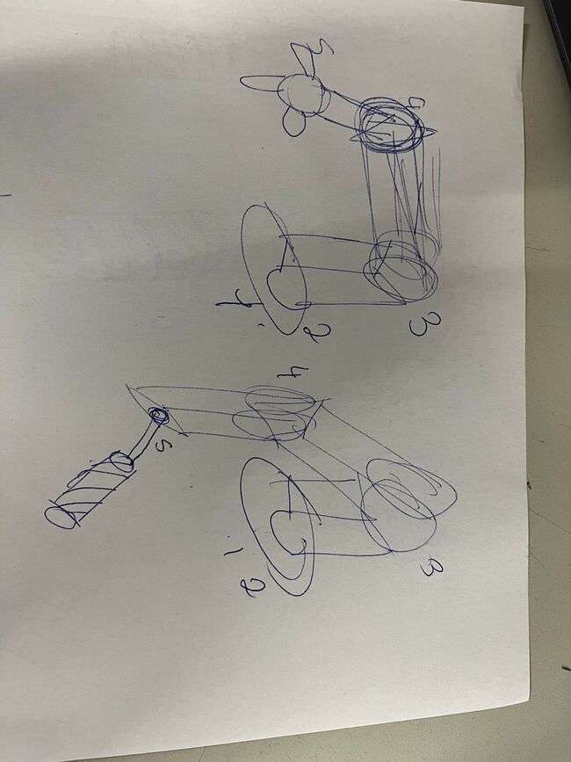
Conceitos gerados
Conceitos que surgiram ao longo do tempo para o desenvolvimento do braço

Slide 12
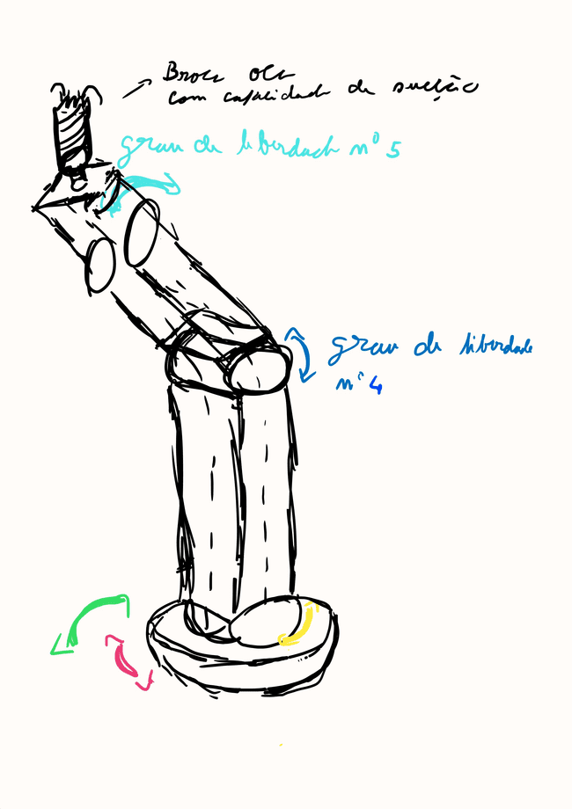
Conceito escolhido
Após reconsideração foi decidido usar um braço robótico com uma broca oca na sua ponta para uma recolha de amostras.
O conceito escolhido apresentaria 5 graus de liberdade.

Slide 13
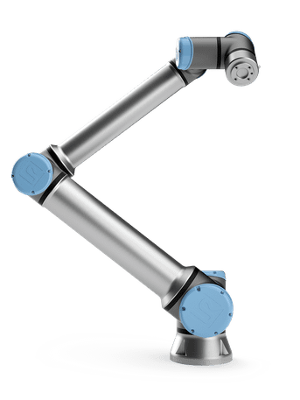
Modelo de inspiração
Modelo que serviu de inspiração de filosofia no desenvolvimento do projeto.
Modelo UR10e da Universal Robots por apresentar dimensões próximas do idealizado para o Infinity Gauntlet.

Slide 14
Apresentação do braço, dos seus componentes e o seu uso
04

Slide 15
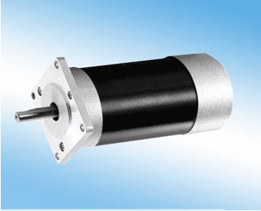
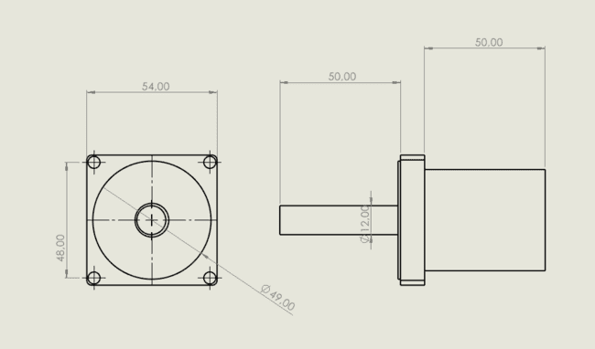
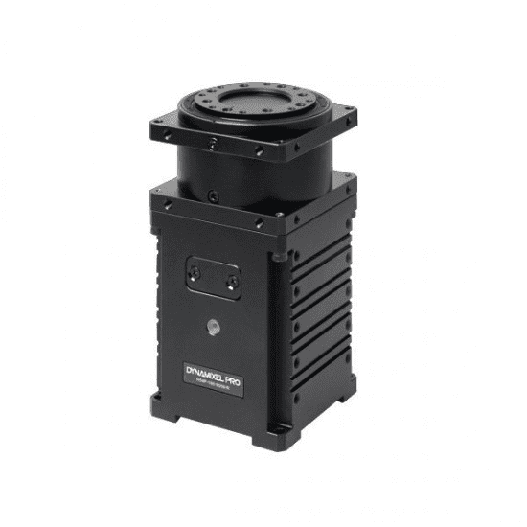

Motor Servo e brushless motor
O motor servo foi o primeiro componente a ser escolhido, pois é o componente critico para o dimensionamento do raio do nosso braço robótico. O motor servo escolhido foi o Dynamixel-P PH54-200-S500-R e este apresenta características como:
Torque control
Velocity control
Position control
Extended position control
PWM control (Voltage control)
Peso de 0,855 Kg
Dimensões de 54 x 126 x 54 mm
De seguida foi escolhido um brushless motor para o movimento da broca, o escolhido foi o Brushless-D2BLD5030S e este apresenta as seguintes características:
Velocidade de rotação maxima de 3000 rpm
Peso do motor de 1,200 Kg
Potencia requerida de 0,05 kW
As dimensões deste motor estão apresentadas na seguinte imagem:

Slide 16
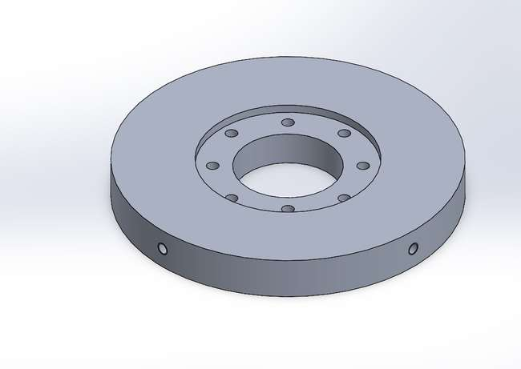
Peça para transmissão do movimento motor-braço
Para transmitir o movimento do motor servo para o braço robótico foi usada uma placa transmissora com um diâmetro de 80 mm o que permite o direct-drive.
Mais especificamente o material usado foi a Liga de titânio Ti-6Al-4V
Este componente é feito a partir do processo de maquinação.

Slide 17
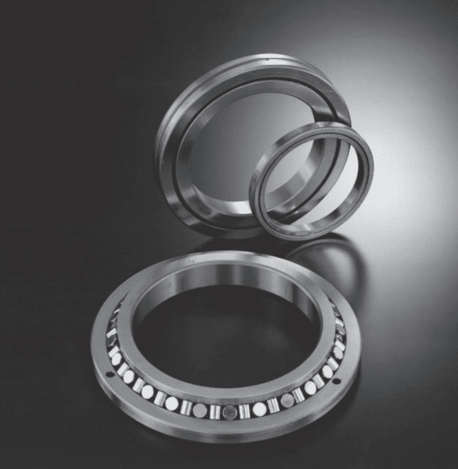
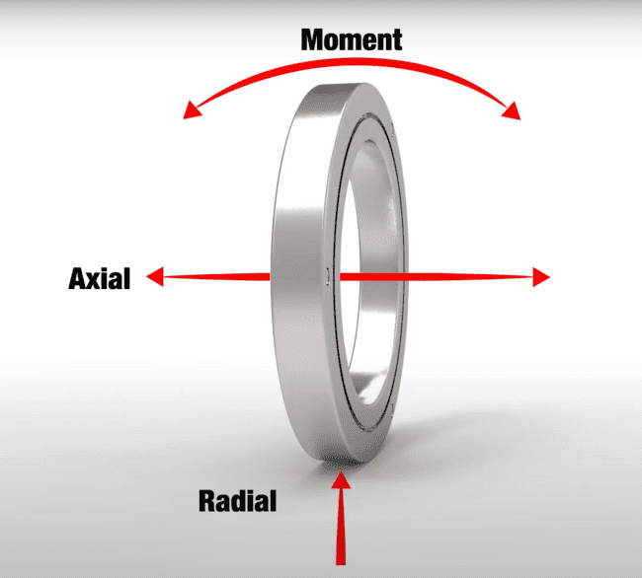
Rolamento usado para facilitar rotação
Escolhido o Crossed Roller Bearing por resistir a forças axiais, radiais e momentos. Apresentando fixações aparafusadas aos anéis fixo e móvel.

Slide 18
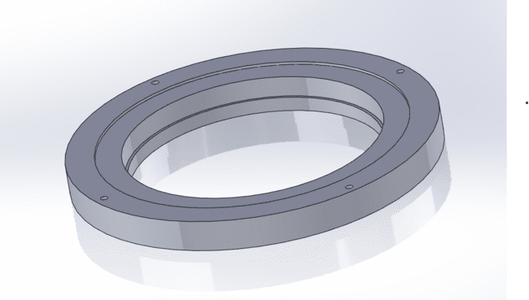
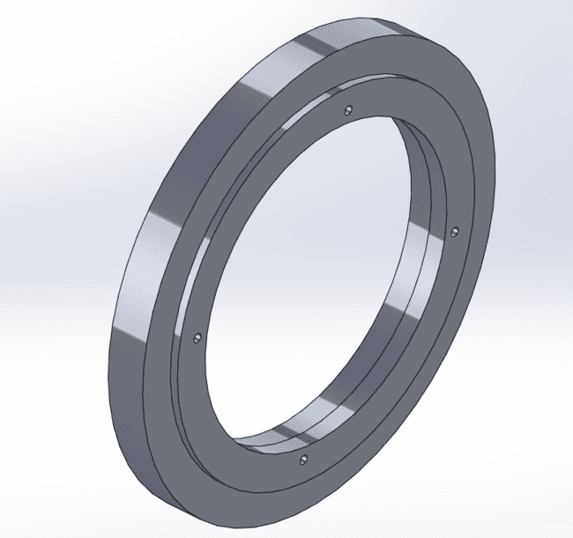
Rolamento usado para facilitar rotação
Para evitar desgaste de peças por atrito durante a rotação devido ao atrito entre os vários componentes foi desenvolvido um modelo simplificado do rolamento Crossed Roller Bearing.

Slide 19
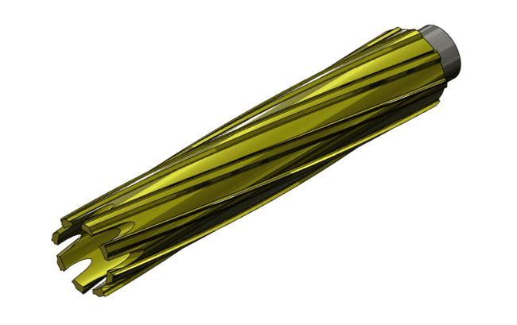
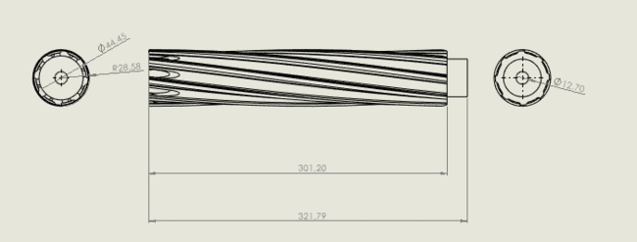
Broca oca para coleção de amostras
A seguir foi criada a broca para a coleção de amostras. Esta apresenta as dimensões que podemos ver na imagem e foi feita a partir de Titânio.

Slide 20
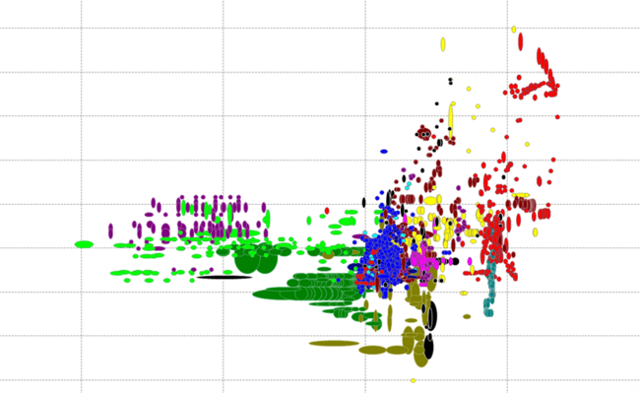
Escolha de material para o braço robótico
A escolha do material do braço robótico consistiu em 5 fases de filtragem, sendo essas varias fases requisitos que o material deve cumprir, este processo foi feito com recurso ao software Granta-Edupack.

Slide 21
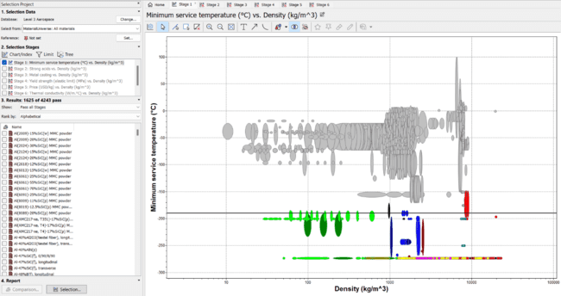
Escolha de material para o braço robótico
O primeiro critério aplicado foi a necessidade do material apresentar uma temperatura de serviço mínima inferior a 89,5 K.
Isso baixou o numero de opções de 4243 para 1625.

Slide 22
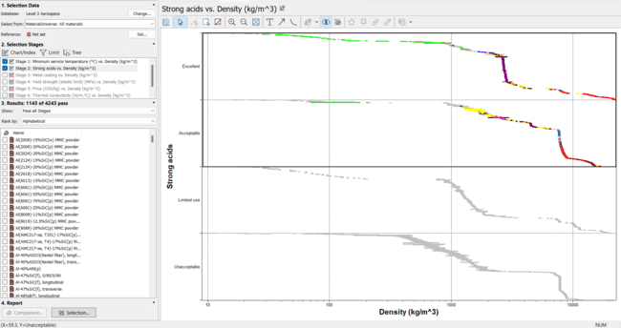
Escolha de material para o braço robótico
O segundo critério aplicado foi a resistência a substancias acidas, onde neste estudo foram escolhidas substancias que apresentam uma resistência aceitável ou excelente. Isso baixou o numero de opções para 1143.

Slide 23
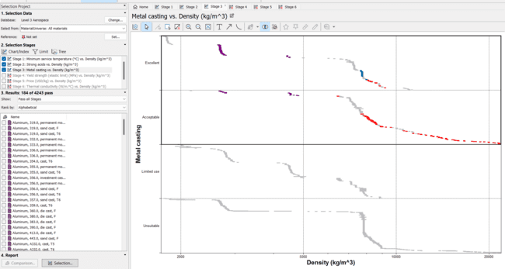
Escolha de material para o braço robótico
O terceiro critério considerado foi se o material usado pode ser usado em processos de fundição. Para isso foram escolhidos materiais que apresentam uma performance aceitável ou excelente neste índice. Isto baixou o número de opções para 184.

Slide 24
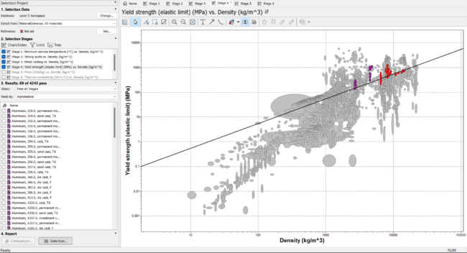
Escolha de material para o braço robótico
O quarto critério em consideração foi a tensão de cedência. Neste caso recolhemos apenas os materiais que se apresentassem numa posição superior a uma reta definida num gráfico densidade- tensão de cedência. Isto baixou o numero de opções para 89.

Slide 25
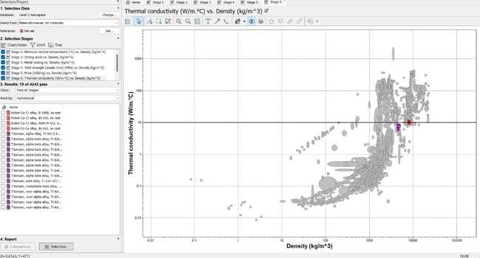
Escolha de material para o braço robótico
Por ultimo tivemos em consideração a condutividade térmica, algo importante para a proteção de componentes. Foram apenas escolhidos materiais que possuíam uma condutividade térmica superior a 10 W/m.ºC. Isto baixou o numero de materiais possíveis para apenas 19.

Slide 26
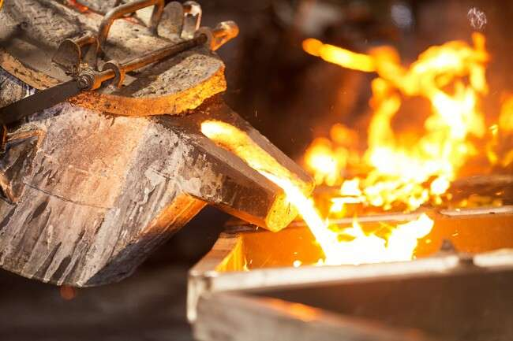
Escolha de material para o braço robótico
Dentro dessas 19 opções temos ligas de níquel e ligas de titânio, porem como as ligas de titânio apresentam uma massa menor para uma performance mecânica semelhante escolhemos entao no final como material: Titanium, alfa-beta alloy, Ti-6Al-4V cast.

Slide 27
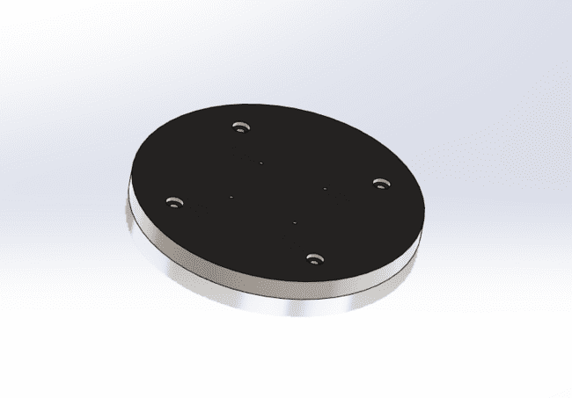
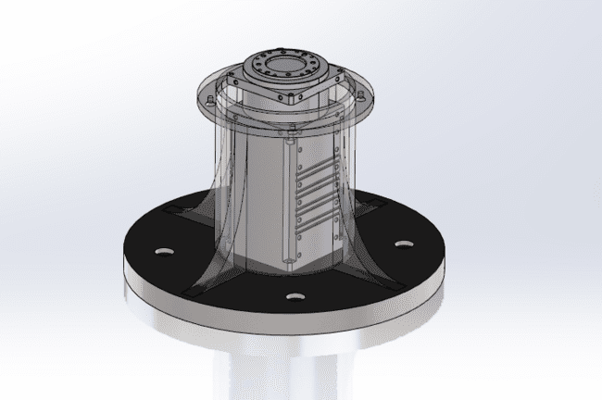
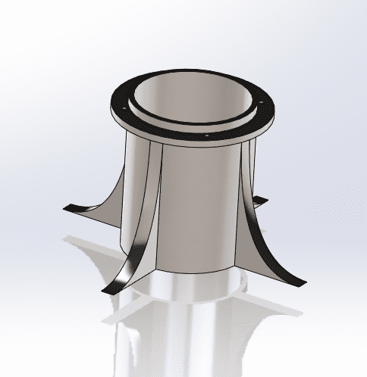
Componentes do braço robótico
O braço robótico apresenta inúmeros componentes.
Mas primeiro vamos apresentar a base que se divide numa plataforma circular e um cilindro para conter o motor. Estes componentes são feitos a partir do processo de fundição e maquinação.

Slide 28
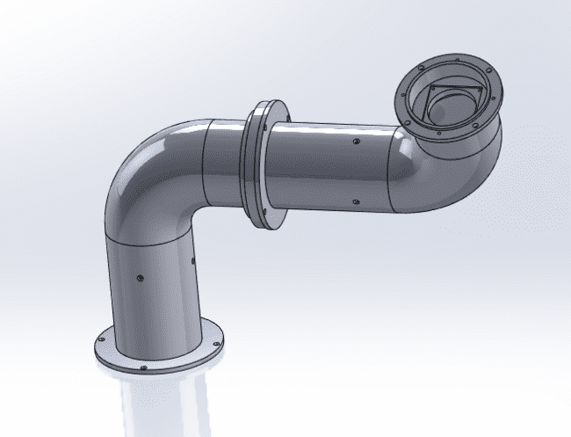
Componentes do braço robótico
A seguir temos a ligação “cotovelo”, a principal parte para a rotação do braço. Nesta ligação também temos um diâmetro interior de 87 mm. Todos os componentes que fazem parte desta ligação são feitos a partir do processo de fabrico de fundição e maquinação.

Slide 29
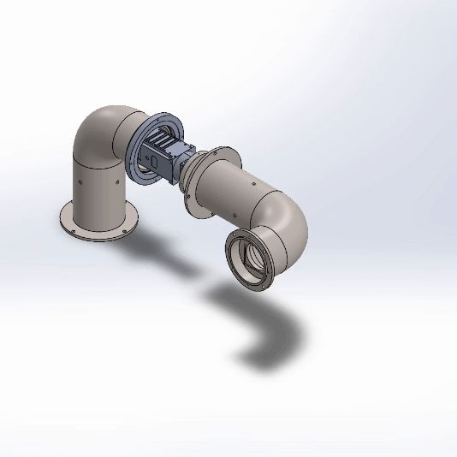
Montagem das peças móveis
Ilustração da montagem das peças móveis, processo este que é repetido ao longo do braço.

Slide 30
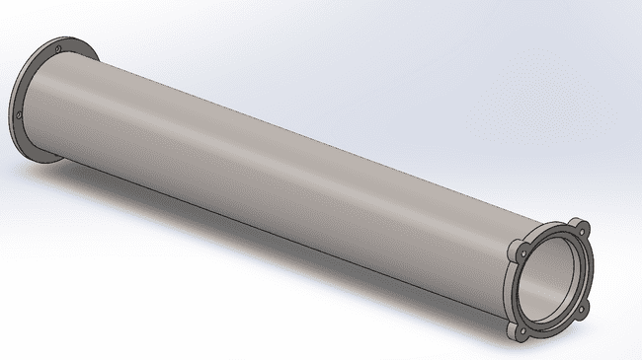
Componentes do braço robótico
Por último, temos o elo de ligação mais longo que permite termos um raio de funcionamento favorável. Este elo é usado duas vezes no braço robótico, apresenta 87 mm de diâmetro exterior. É fabricado a partir de fundição e maquinação.

Slide 31
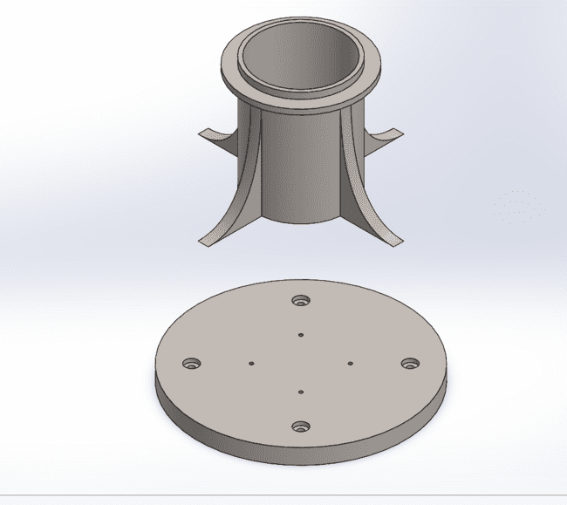
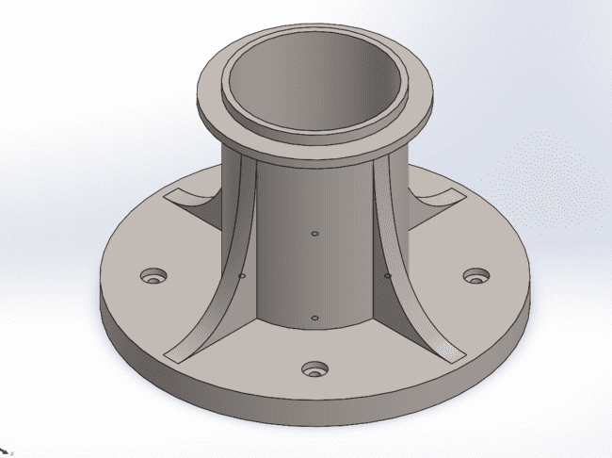
Componentes do braço robótico
Design for Assembly
Separação da base para permitir montagem do motor por ligação aparafusada.

Slide 32
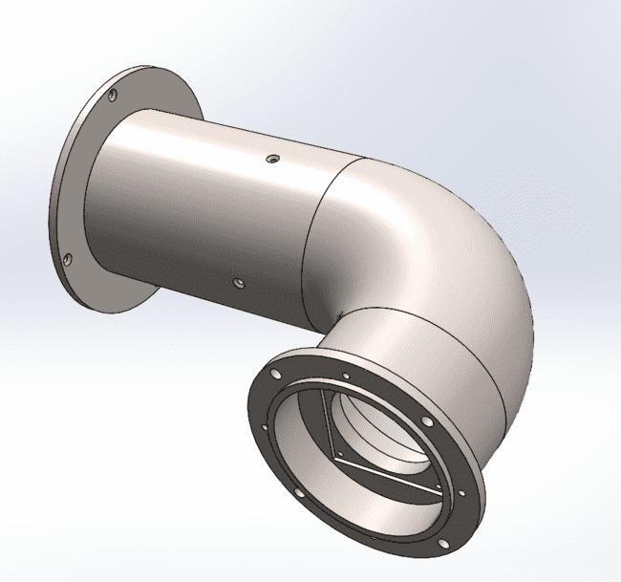
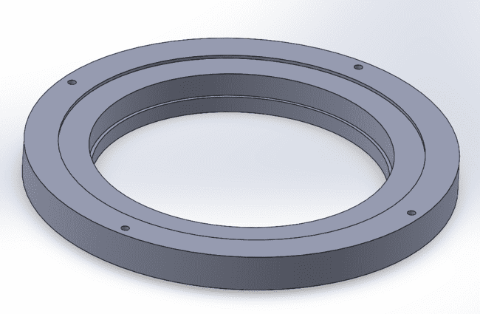
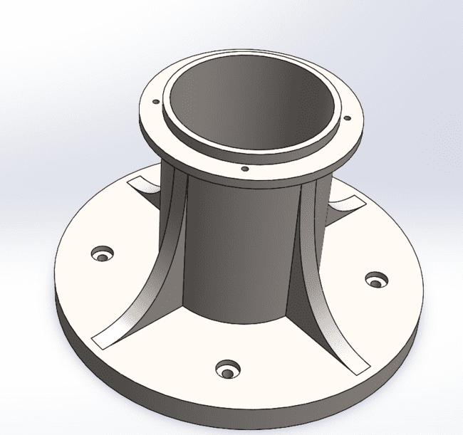
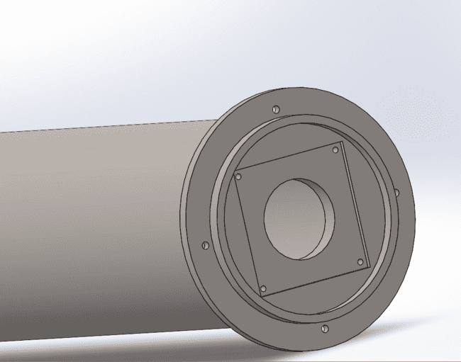
Componentes do braço robótico
Design for Assembly
Criação de bases e furos para fixação e montagem dos rolamentos nos diferentes componentes de interação.

Slide 33
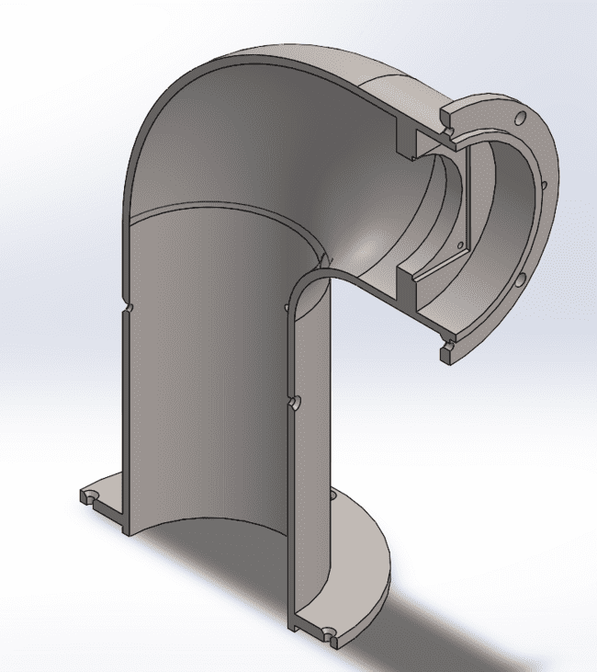

Componentes do braço robótico
Design for Manufacturing
Peças com perfil que permite a separação do macho de areia em processos de fundição.

Slide 34



Componentes do braço robótico
Design for Manufacturing
Peças com pelo menos 1 plano de simetria para maior facilidade de fabrico em fundição

Slide 35



Componentes do braço robótico
Design for Manufacturing and Assembly
Adição de filets para remoção de arestas vivas e acomodação das limitações do fabrico.

Slide 36


Visão geral do braço robótico
O braço robótico completo apresenta as seguintes características:
Massa de 25 Kg
7 graus de liberdade
Capacidade de carga de 5 Kg
Raio de serviço entre 1m e 1,5m.
Comprimento total de 1.6 m
Material usado- Liga de titânio Ti-6Al-4V cast.

Slide 37


Funcionamento do braço
Demonstração funcional da mobilidade do braço.

Slide 38


Demonstração de funcionamento
Demonstração funcional da perfuração do solo, conseguindo chegar a 1.2m abaixo do nível da base

Slide 39
Conclusões
05

Slide 40

Obrigado!
Estamos abertos a quaisquer questões que tiverem.

